Slide 1
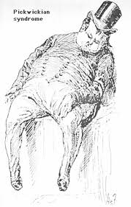
Syndrome Obésité Hypoventilation Physiopathologie et Diagnostic
AFAP, 28-29 Mai 2016 Constantine
Dr Amrani - K
Centre de Diagnostic et d’Exploration en pathologies du sommeil

Slide 2
Plan de la présentation
Introduction
Historique
Définition
Epidémiologie
Mécanismes de l’hypoventilation alvéolaire
Diagnostic
Conséquences de l’hypoventilation alvéolaire

Slide 3

Intérêt
Syndrome fréquent et méconnue
Syndrome sous diagnostiqué et sous traité
Syndrome dangereux: risque cardio-vasculaire , respiratoires et métaboliques accru .
Syndrome : altéré la qualité de vie , hospitalisation récurrente, couts de santé élevé
Syndrome : traitement instrumental efficace; PPC/VNI

Slide 4
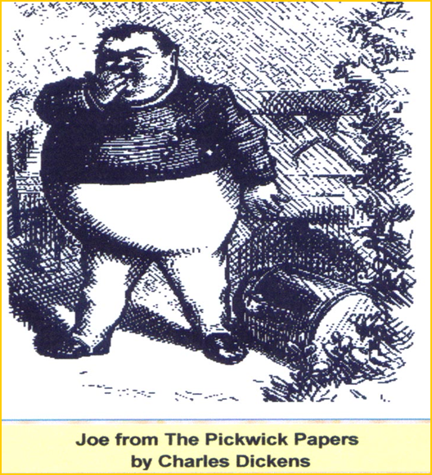
Considérations Historiques
Auchincloss 1955; description princeps de SOH obésité sévère une somnolence diurne excessive, une polyglobulie, une insuffisance cardiaque droite et une hypoventilation alvéolaire.
Burwel 1955 ; syndrome Pickwickien
Gastaut 1965 ; apnées obstructives chez des
obèses de type « Pickwickien »
Guilleminault 1976 ; syndrome d’apnées du
sommeil
Rochester et Enson 1974 ; « syndrome obésité hypoventilation » .
……………………………….30 ans d’oublie

Slide 5
Définition

Slide 6
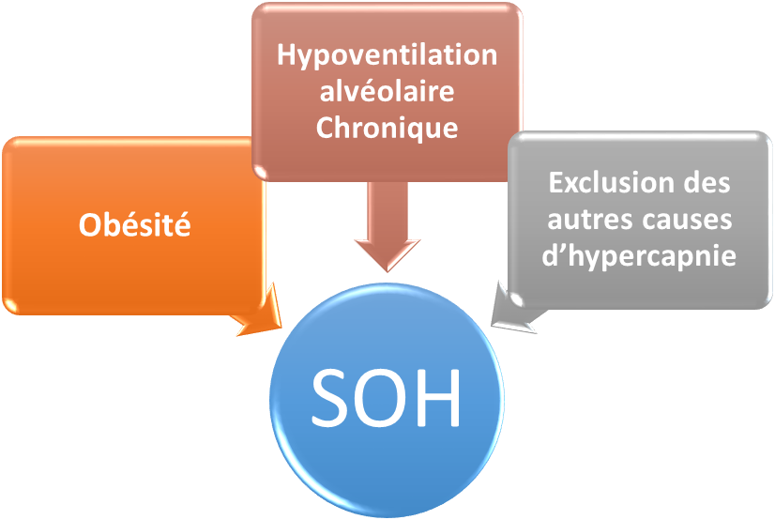
Définition initiale (2001 par Berger et coll.)
Le syndrome d'obésité hypoventilation (SOH) est définie ;
Hypercapnie Diurne (PaCO2 > 45 mm Hg).
Obésité (indice de masse corporelle > 30 kg/m2) .
Sans autre cause expliquant l'hypercapnie.
Etat stable
Troubles respiratoires nocturnes ?
Notes:
C’est une pathologie complexe
La survenue de l’hypercapnie diurne fait la spécificité de la pathologie du SOH
En effet, le SOH est considéré comme un diagnostic d’exclusion après avoir éliminé une pathologie respiratoire chronique obstructive ou restrictive, une hypoventilation alvéolaire centrale congénitale ou une hypothyroïdie sévère pouvant induire une hypercapnie
chronique. Par conséquent, le diagnostic du SOH nécessite la réalisation d’un bilan fonctionnel respiratoire préalable
La coexistence fréquente d’apnées obstructives du sommeil dans cette condition a conduit de nombreux auteurs à intégrer les troubles respiratoires du sommeil dans les critères diagnostiques du SOH

Slide 7
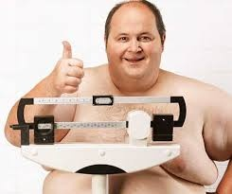
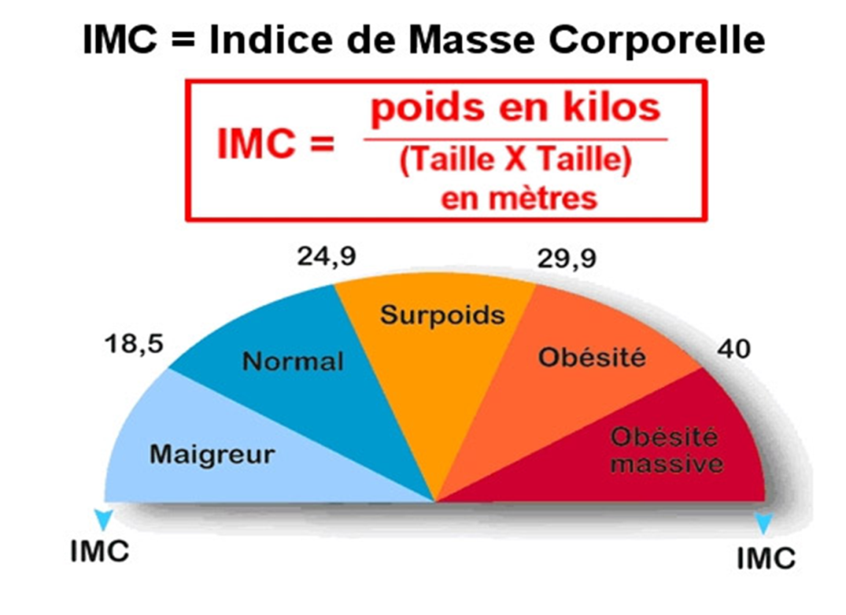
Définition Clinique
Obésité
IMC ≥ 30 Kg/m²
Notes:
L’ obésité est une maladie chronique responsable d’une sur morbidité et d’une sur mortalité
Il s’agit d’une pathologie d’organe du fait de l’ altération de la structure du tissu adipeux et une pathologie systémique en raison de ces effets a distance
L’ obésité est une maladie définie par un excès de masse grasse ayant des conséquences somatiques , psychologiques et sociales , et retentissant su la qualité de vie,
Les conséquences respiratoires de l’ obesité sont généralement sous estimés

Slide 8
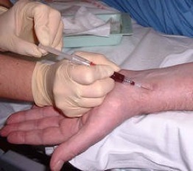
Définition Gazométrique
Hypoventilation Alvéolaire Chronique
Hypercapnie diurne
Pa CO2 ≥ 45 mm Hg

Slide 9
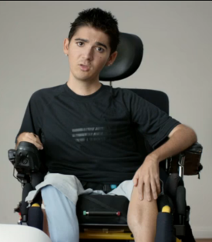
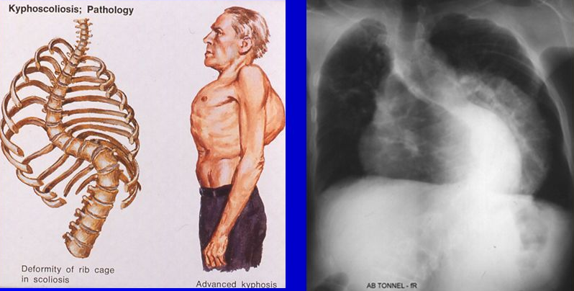
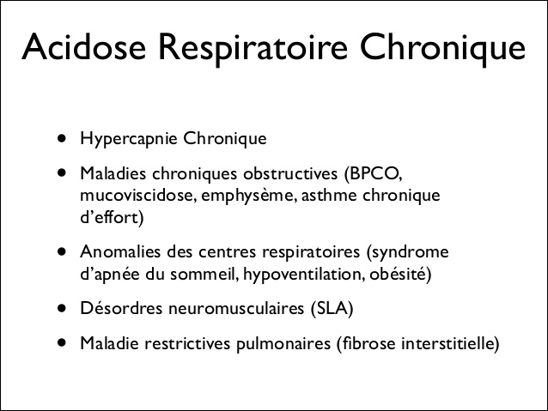
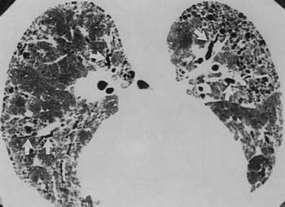
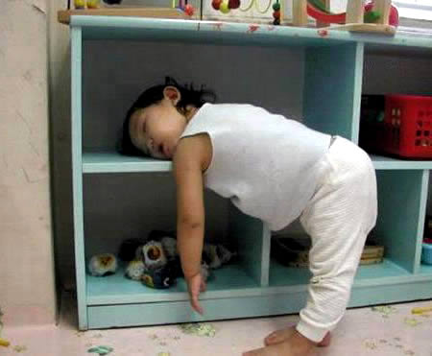
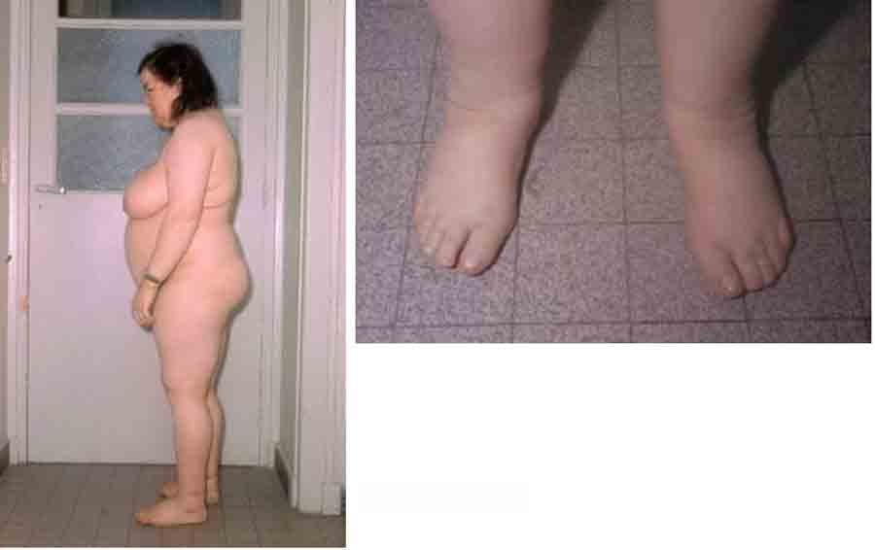
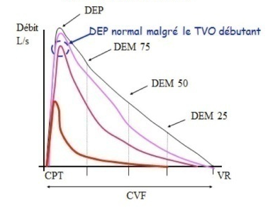
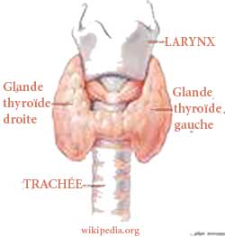
Diagnostic d’exclusion
Exclusion des autres causes d’hypercapnie

Slide 10
Définition initiale (Berger et coll. 2001)
Définition révisée (Hart et al.2014)
Le syndrome d'obésité hypoventilation (SOH) est définie ;
Obésité (indice de masse corporelle > 30 kg/m2) .
Hypercapnie Diurne (PaCO2 > 45 mm Hg).
Bicarbonates sériques > a 27 mmol/L.
Sans autre cause expliquant l'hypercapnie.
Sans autre cause expliquant l’Alcalose métabolique
Etat stable
CLINIQUE
GAZOMETRIQUE
EXCLUSION
TEMPOREL
Notes:
C’est une pathologie complexe
La survenue de l’hypercapnie diurne fait la spécificité de la pathologie du SOH
En effet, le SOH est considéré comme un diagnostic d’exclusion après avoir éliminé une pathologie respiratoire chronique obstructive ou restrictive, une hypoventilation alvéolaire centrale congénitale ou une hypothyroïdie sévère pouvant induire une hypercapnie
chronique. Par conséquent, le diagnostic du SOH nécessite la réalisation d’un bilan fonctionnel respiratoire préalable
La coexistence fréquente d’apnées obstructives du sommeil dans cette condition a conduit de nombreux auteurs à intégrer les troubles respiratoires du sommeil dans les critères diagnostiques du SOH

Slide 11
Définition initiale (2001 par Berger et coll.)
Le syndrome d'obésité hypoventilation (SOH) est définie ;
Obésité (indice de masse corporelle > 30 kg/m2) .
Hypercapnie Diurne (PaCO2 > 45 mm Hg).
Sans autre cause expliquant l'hypercapnie.
Etat stable
Troubles respiratoires nocturnes ?
Notes:
C’est une pathologie complexe
La survenue de l’hypercapnie diurne fait la spécificité de la pathologie du SOH
En effet, le SOH est considéré comme un diagnostic d’exclusion après avoir éliminé une pathologie respiratoire chronique obstructive ou restrictive, une hypoventilation alvéolaire centrale congénitale ou une hypothyroïdie sévère pouvant induire une hypercapnie
chronique. Par conséquent, le diagnostic du SOH nécessite la réalisation d’un bilan fonctionnel respiratoire préalable
La coexistence fréquente d’apnées obstructives du sommeil dans cette condition a conduit de nombreux auteurs à intégrer les troubles respiratoires du sommeil dans les critères diagnostiques du SOH

Slide 12


Définition
Notes:
L’indice de masse corporelle , qui est le rapport du poids en kilogramme sur le carré de la taille en mètre , est la référence internationale pour définir l’ obésité
L’ obésité est définie par un IMC supérieur a 30 kh/mé2 ? SEUIL A PARTIR DUQUEL L4AUGMENTATION DE LA MORTALIT2 DEVIENT SIGNIFICATIVE,

Slide 13

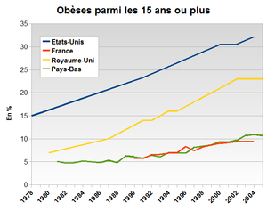
Le Problème de l’Obésité
Augmentation continue du nombre de
patients obèses
OMS 2011: 1 milliard d’individus en surpoids
et 300 millions d’obèses
Augmentation encore plus rapide du nombre de
super-obèses (BMI> 50)
Complications médicales bien connues:
DNID, HTA, maladies vasculaires, arthrose, SAHOS
Complications moins bien explorées:
SOH

Slide 14
Une définition révisée (HART et al., 2014).
Le SOH se caractérise dorénavant par la présence , a l’état stable
une Obésité (IMC > 30 kg/m2).
une Hypercapnie Diurne PaCO2 supérieure a 45 mmHg
ou un taux de Bicarbonates sériques > a 27 mmol/L.
Sans autre cause expliquant
l'hypercapnie ou l’alcalose métabolique .
Notes:
Vu les contraintes techniques et la variabilité des critères dc du SOH , il est évident que poser le DC de SOH n’est pas un acte facile en pratique courante
Pour cela les spécialistes de la question ont sangé a nous proposer d’autre définitions et même des conduite a tenir et des organigramme pour faciliter le dépistage et le dc du soh

Slide 15
Relation entre SOH et SAHOS
Les apnées du sommeil sont absents dans certains cas de SOH.
Le SAHOS peut exister chez sujet non obèse.
L’hypercapnie fait partie de la définition du SOH , alors qu'elle est rare dans le SAHOS.
Le SAHOS est très fréquent par rapport au SOH .
Le SOH et SAHOS coexiste souvent
Le SAHOS ne comporte pas d’insuffisance respiratoire diurne
SOH
SAS

Slide 16
Diagnostic des Hypercapnies
OBESITE
SAS
SOH
Hypercapnie sans Obésité
+/- Overlap syndrome
SOH sans SAS
SOH avec SAS

Slide 17
Epidémiologie

Slide 18
Epidémiologie
Prévalence du SOH
population générale
Prévalence population
générale adulte
Absence étude épidémiologique
Estimation
0,3 et 0,4 %
Mokhlesi B (2010).
Respiratory Care 55 : 1347–62
Notes:
Il n’y a pas de données disponibles de prévalence du SOH dans la population générale bien que supposée importante du fait de l’épidémie croissante de l’obésité et notamment de l’obésité morbide dans le monde
Aux Etats-Unis, selon les estimations de l’obésité et surtout de l’obésité morbide, la prévalence du SOH se situerait entre 0,15 et 0,3% de la
population générale
Actuellement en occident, le SOH concernerait près de 10% de la population de sujets obèses et serait la deuxième cause d’insuffisance respiratoire chronique après la BPCO.
Il existe très peu de données épidémiologiques hormis une revue de la littérature réalisée en 2010 (MOKHLESI, 2010), estimant que la prévalence du SOH serait de l’ordre de 0.3% à 0.4% dans la population générale et que l’association d’un syndrome d’apnées obstructives du sommeil et d’un SOH serait de l’ordre de 60% dans cette même population.

Slide 19
Epidémiologie
Prévalence
SOH
population SAOS
Obèses sévères subissant une chirurgie gastrique
4000 patients USI
Meta-analyse
SAS hospitalises
Série rétrospective
(données de l’ Antadir)
6 % Obèses
Fréquence
l’hypercapnie chronique
23,6 %
174 SAHOS+
IMC > 40 kg/m2
14+/-4% SOH
12,5% SOH
(MOKHLESI et al., 2007 ; NOWBAR et al., 2004)
31 % SOH
Laaban JP, Chailleux E. (2005). Chest 127 :710–5
Notes:
Faute de données plus précises dans la population générale, les études se sont dirigées vers des populations plus spécifiques afin de déterminer la prévalence du SOH chez les sujets apnéiques.
La méta-analyse réalisée sur ces études permet d’aboutir à une prévalence de 14±4% de SOH chez les patients porteurs d’un SAS

Slide 20
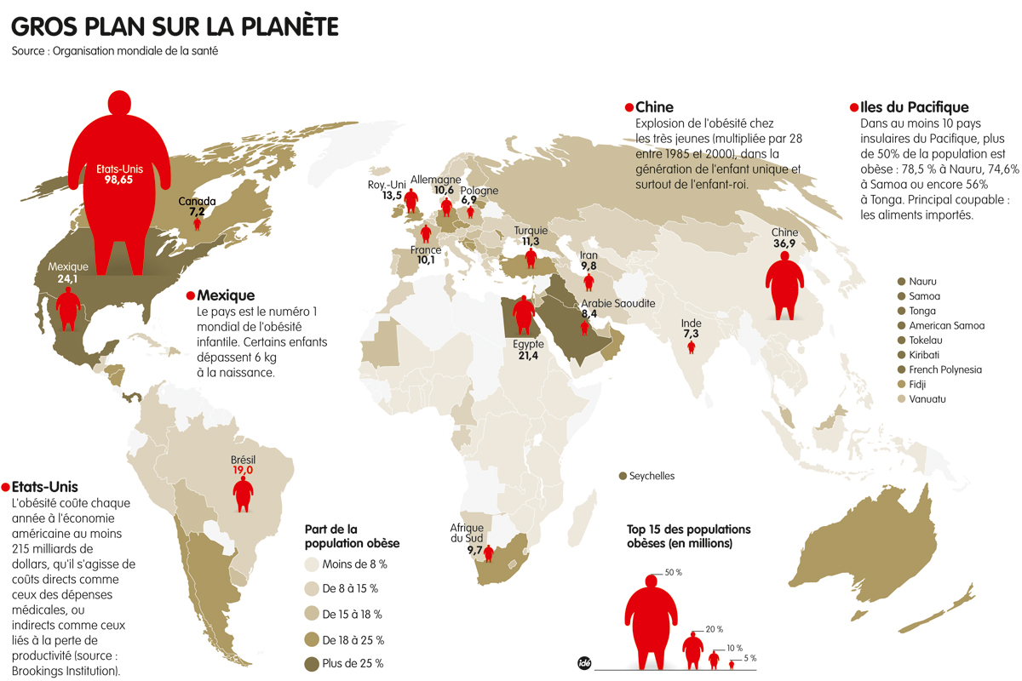
Epidémiologie
Prévalence
de l’obésité sévère
(adulte, USA)
5/1000 à 25/1000
(en 20 ans)
On admet que le SOH concerne 10% des obèses sévères
L’ augmentation des cas de SOH observé est la conséquence de l’augmentation de la prévalence de l’obésité sévère depuis plus de 20 ans .
Mokhlesi B, Tulaimat A (2007). Recent advances in obesity hypoventilation syndrome. Chest 132 : 1322–36
Mokhlesi B (2010). Obesity hypoventilation syndrome. A state of the art review. Respiratory Care 55 : 1347–62
Notes:
L’incidence et La prévalence, de l’ obésité est considérablement augmentée au cours des 30 dernières années ?cette tendance s’ étend aussi aux paye en voie de développement
D’ après les données de OMS 2005, 1,6 milliard d’adultes âgé de plus de 15 ans ont une surcharge pondérale et au moins 400 millions d’adultes sont obeses

Slide 21
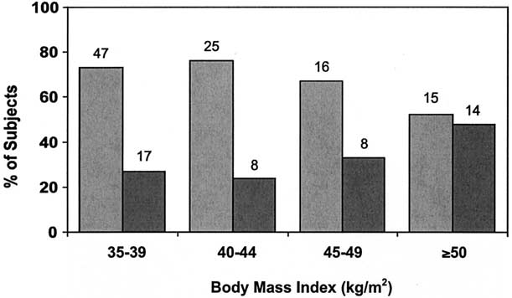
Epidémiologie
•1.2% des patients hospitalisés (47/4332)
•Prévalence d’autant plus importante que l’IMC est élevé
30% IMC>35kg/m2,
49% IMC>50kg/m2
Relation entre l’obésité morbide et la prévalence d’un SOH
(d’après Nowbar et al., 2004)

Slide 22
Epidémiologie
Age:
Le SOH peut se rencontrer a tout âge
Décrit chez l’enfant
L’âge moyen de diagnostic est 45 ans
Sexe :
Prédominance masculine ( études de Rochester et Enson), les études récentes démontrent une tendance plus élevée de SOH chez la femme

Slide 23
Physiopathologie

Slide 24
PHYSIOPATHOLOGIE: TROIS principaux mécanismes conduisent à l’hypoxémie
Anomalies des rapports ventilation/perfusion (VA/Q)
C’est le principal mécanisme en cause, notamment dans les hypoxémies des troubles ventilatoires obstructifs
Incapacité du soufflet thoracique à assurer une ventilation suffisante (hypoventilation alvéolaire)
Ce mécanisme est en cause, notamment dans les hypoxémies des
troubles ventilatoires restrictifs
Incapacité de la surface alvéolo capillaire d'assurer les échanges
– Soit altération au niveau de la membrane alvéolo capillaire
(fibroses)
– Soit altération au niveau du lit vasculaire (HTAP primitive ou postembolique)

Slide 25
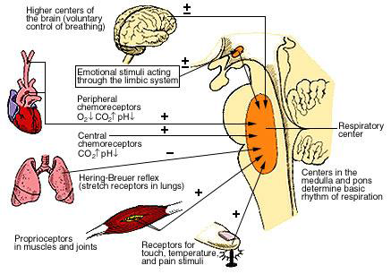

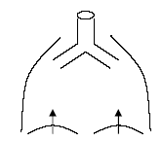
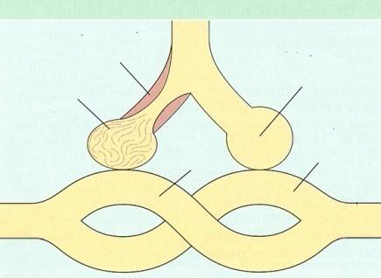
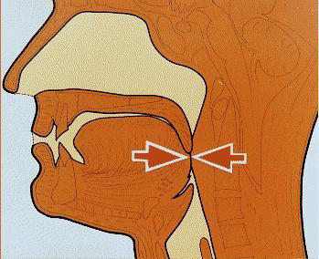

Sommeil et Respiration
Perte du contrôle volontaire de la V°
Contrôle automatique
• activité des centres respiratoires:
Hyposensibilité à l’hypercapnie
et à l’hypoxie
• activité des muscles respiratoires:
SP+++
• activité des muscles dilatateurs pharyngés
Apnées
• toux ( encombrement bronchique) et volumes pulmonaires (décubitus)

Slide 26
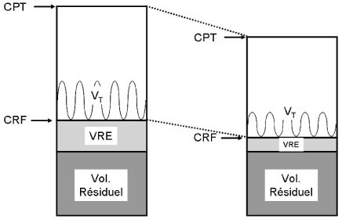
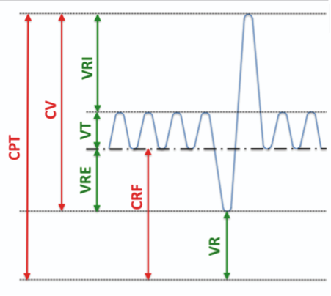
Obésité et Respiration
Diminution CRF : ++++++
  Exponentielle avec l’augmentation du poids
  Majorée par décubitus et AG
  Provoque la survenue d’atélectasies et l’hypoxémie
Diminution de la compliance du
système respiratoire
  Paroi thoracique : par dépôts adipeux
  Poumon : par augmentation v3 sanguin pulmonaire
Augmentation résistances système
respiratoire.
  VAS ; charge inspiratoire , Apnées
  Voies Intra Thoraciques ; Vidange Alvéolaire
Notes:
Les mécanismes d’apparition de l’hypoventilation alvéolaire chez certains obèses ne sont pas totalement compris et seraient probablement multifactoriels. Pour un même degré d’obésité, l’hypoventilation alvéolaire n’est pas constamment observée chez tous les sujets.
Cependant, la correction de l’hypercapnie à court terme sous ventilation mécanique en l’absence de modification de l’IMC, de la production du CO2 ou du volume de l’espace mort suggère que l’hypercapnie dans le SOH est essentiellement due à une baisse de la ventilation alvéolaire.

Slide 27
1.2. Physiologie pulmonaire du sujet obèse
L’obésité est associée à :
• Une diminution de la capacité résiduelle fonctionnelle (CRF). La diminution est exponentielle avec l’augmentation du poids. La CRF est de 2 l pour un IMC à
25 kg.m-2 alors qu’elle n’est plus que de 1 l lorsque l’IMC est à 35 kg.m-2. La diminution de la CRF est elle-même associée à la survenue d’atélectasies et à l’hypoxémie.
• Une diminution de la compliance du système respiratoire. Il s’agit d’une diminution de la compliance de la paroi thoracique et de la compliance pulmonaire.
La compliance respiratoire est de 75 cmH2O pour un IMC à 25 kg.m-2 alors qu’elle n’est plus que de 50 cmH2O lorsque l’IMC est à 35 kg.m-2.
• Une augmentation des résistances du système respiratoire. Les résistances des voies aériennes supérieures sont augmentées chez le sujet obèse. En cas de pathologie pulmonaire associée (asthme, BPCO), les résistances des voies aériennes inférieures le sont aussi.
• Un allongement du temps de vidange pulmonaire. Les pathologies pulmonaires
associées à l’obésité se traduisent le plus souvent par un allongement du temps de vidange pulmonaire.

Slide 28
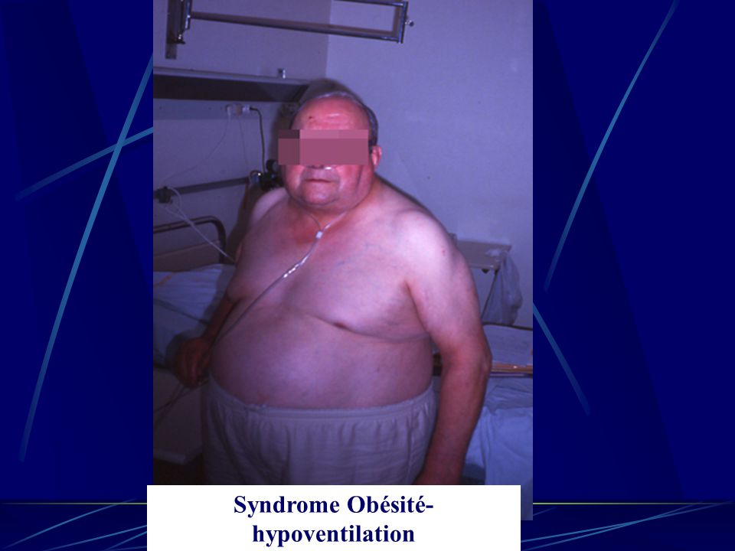
Mécanismes physiopathologiques du SOH
Sommeil
Centres respiratoires
Diminution réponse ventilatoire
à l’hypoxémie et à l’hypercapnie
Décubitus
- travail musculaire respiratoire
- Inégalités V/Q
- Volumes pulmonaires
- Compliance thoraco-pulmonaire
-Force et endurance musculaire inspiratoire
Augmentation du coût en O2
Hypoxémie + Hypercapnie
=SOH

Slide 29
REPERCUSSIONS DE L’OBESITE SUR LA FONCTION RESPIRATOIRE
Dans l’obésité simple, les épreuves fonctionnelles respiratoires sont souvent normales.
L’anomalie fonctionnelle respiratoire la plus fréquente est la réduction du volume de réserve expiratoire (VRE), les autres volumes pulmonaires restant normaux. En cas d’obésité sévère, il est plus fréquemment de mettre en évidence un déficit ventilatoire restrictif.
En plus la compliance totale du système respiratoire est diminuée, et la résistance totale du système respiratoire, et les résistances des voies aériennes et de la paroi thoracique sont toutes augmentées, principalement du fait de la réduction des volumes pulmonaires [4].
L’augmentation de la résistance du système respiratoire, la diminution de sa compliance, et l’excédent de charge inspiratoire explique l’augmentation du travail ventilatoire et son coût énergétique.
Les patients très obèses ont habituellement une hypoxémie modérée (Pa 02 autours de 70mmHg), elle est plus accentuée en position couchée et s’atténue ou disparaît en position assise, au cours de l’hyperventilation ou de l’exercice. L’hypoxémie s’explique par une anomalie du rapport ventilation perfusion : la ventilation des bases est diminuée alors que la perfusion de ces mêmes territoires reste conservée.
Les patients avec un syndrome obésité-hypoventilation ont un tableau d’insuffisance respiratoire hypercapnique en rapport essentiellement avec l’hypoventilation alvéolaire.
A ces phénomènes s’ajoute une perturbation du contrôle de la ventilation par les centres respiratoires ainsi la réponse ventilatoire en CO2 est généralement diminuée d’environ 40% en cas d’obésité simple et 65% en cas de syndrome obésité-hypoventilation [5].

Slide 30
Mécanismes de l’hypoventilation alvéolaire
PHYSIOPATHOLOGIE
DU SOH
MECANIQUE RESPIRATOIRE +++++
EFFET DE LA LEPTINE
DYSFONCTIONNEMENT DU CONTROL VENTILATOIRE
MODULATION DE LA SENSIBILTE DES CHEMORECEPTEURS
ACTION
NEURO-HUMORALE
TROUBLES RESPIRATOIRES NOCTURNES
Notes:
De nombreux mécanismes physiopathologiques expliquant l’hypercapnie dans le SOH ont été proposés et les dernières hypothèses suggérées dans la majorité des cas sont :
--Les contraintes mécaniques liées à l’obésité elle-même sur le système respiratoire responsables d’un coût excessif du travail respiratoire,
--le dysfonctionnement des centres respiratoires,
--le rôle de la leptine et enfin
--la place des apnées du sommeil

Slide 31
1-Contraites Mécanique Respiratoire
Accumulation de la masse graisseuse intra thoracique et abdominale
Augmentation de la charge mécanique
Diminution des volumes pulmonaires
Augmentation du travail respiratoire
Diminution de la compliance thoraco-pulmonaire
Diminution de la fonction respiratoire
HYPERCAPNIE
diminution de la force et de l'endurance des muscles inspirateurs chez SOH ????
Notes:
L’obésité engendre un coût excessif du travail respiratoire pour mobiliser la paroi thoracique et l’abdomen. La baisse de la compliance de la cage thoracique est constante dans l’obésité. Cependant, pour un poids identique, la réduction de la compliance thoracique est plus marquée chez les sujets ayant un SOH en comparaison des obèses non hypercapniques (60% versus 20%) [25]. Une baisse de la compliance pulmonaire est également rapportée dans l’obésité du fait d’une augmentation du volume sanguin et d’une réduction de la capacité résiduelle fonctionnelle par fermeture prématurée des voies aériennes des bases. Si la réduction importante de la compliance du système respiratoire dans le SOH ne semble pas totalement être expliquée par l’obésité, le travail respiratoire est 3 fois plus élevé dans cette condition et représente un coût énergétique supplémentaire [26]. La charge importante imposée aux muscles respiratoires induirait une fatigue à long terme de ces muscles comme cela est montré par la baisse de la pression inspiratoire et expiratoire maximale observée dans le SOH avec une obésité morbide, même si ceci n’a pas toujours été confirmé par la mesure de la pression transdiaphragmatique.
Par ailleurs, l’augmentation des résistances des voies aériennes supérieures plus marquée dans le SOH, comparée aux patients SAOS obèses normocapniques, jouerait un rôle supplémentaire dans le coût excessif du travail respiratoire. Bien qu’encore débattu, l’ensemble de ces contraintes mécaniques pourrait expliquer en partie l’hypoventilation alvéolaire dans le SOH.

Slide 32
1-Mécanique Respiratoire
Accumulation de la masse graisseuse intra thoracique et abdominale
Augmentation de la charge mécanique
Diminution de la compliance thoraco-pulmonaire
Diminution des volumes pulmonaires
Augmentation du travail respiratoire
Diminution de la fonction respiratoire
HYPERCAPNIE

Slide 33
" Mécanique thoraco-pulmonaire : dans les études portant sur les mécanismes de l'hypoventilation alvéolaire associée à l'obésité, la réduction des volumes pulmonaires (capacité vitale forcée, capacité résiduelle fonctionnelle et capacité pulmonaire totale) est l'un des facteurs significatifs retrouvés. Ces réductions des volumes sont associées à une diminution de la compliance thoraco-pulmonaire et à une augmentation du travail respiratoire.
L'origine de la diminution des volumes pulmonaires est le plus souvent liée à la charge mécanique induite par l'accumulation de la masse graisseuse intra thoracique et abdominale. Si cette diminution de la fonction respiratoire est systématiquement évoquée pour expliquer l'hypercapnie au cours du SOH, les modèles de régression retrouvés dans la littérature montrent que les paramètres de la fonction respiratoire n'expliquent qu'une faible proportion de la variance de la PaCO2 (H 10 %). Cela suggère que d'autres facteurs prédisposent à l'hypoventilation chez ces patients obèses.

Slide 34
Mécanismes de l’hypoventilation alvéolaire
PHYSIOPATHOLOGIE
DU SOH
MECANIQUE RESPIRATOIRE
EFFET DE LA LEPTINE
DYSFONCTIONNEMENT DU CONTROL VENTILATOIRE
MODULATION DE LA SENSIBILTE DES CHEMORECEPTEURS
ACTION
NEURO-HUMORALE
TROUBLES RESPIRATOIRES NOCTURNES

Slide 35
2- Dysfonctionnement du Contrôle ventilatoire
Diminution de la réponse ventilatoire à l'hypoxie et l'hypercapnie
Hyposensibilité des centres respiratoires au CO2
Résistance centrale à la leptine
Notes:
Le rôle d’une dysfonction des centres respiratoires reste controversé dans le SOH. Bien que citée dans les mécanismes de l’hypoventilation du SOH, la dysfonction des centres respiratoires dans cette condition ne semble pas primitive mais plutôt secondaire et en partie liée à l’émoussement de la commande respiratoire induite par l’hypercapnie chronique elle même.
En effet, une restauration de la sensibilité des centres respiratoires à l’hypercapnie et l’hypoxie est observée chez plusieurs patients quelque temps après l’instauration d’une ventilation mécanique.
Les facteurs contribuant à la baisse de la sensibilité des centres respiratoires dans le SOH sont encore discutés, en particulier le rôle de l’obésité elle-même (contraintes mécaniques), les prédispositions génétiques, la résistance à la leptine et les troubles respiratoires du sommeil.

Slide 36
Rôle de la leptine
• Adipokine intervenant dans la régulation de l’appétit
• Les sujets obèses présentent une hyperleptinémie témoignant d’une résistance à la leptine
• L’hyperléptinémie est corrélée inversement à la réponse V° au CO2.
O’Donnel, AJRCCM 1999
Notes:
La leptine, hormone synthétisée par les adipocytes agissant au niveau de l’hypothalamus pour provoquer la satiété, est un stimulant ventilatoire. Chez les souris déficientes en leptine, présentant une obésité morbide et une hypercapnie, la perfusion de leptine corrige
l’hypoventilation alvéolaire [27, 28]. Les résultats de ces travaux ont fait discuter du rôle de la leptine dans la dysrégulation de la commande respiratoire évoquée dans la physiopathologie du SOH chez l’homme. Le taux sérique de la leptine est anormalement augmenté chez les
obèses et proportionnel à l’adiposité de l’individu. La production excessive de CO2 chez les obèses est associée à une augmentation de la leptine sérique qui stimule d’avantage la ventilation et explique l’absence d’hypercapnie chez la grande majorité des sujets sévèrement
obèses.
La constatation de taux sériques de leptine plus élevés chez les obèses hypercapniques en comparaison aux sujets normocapniques pour un niveau d’obésité identique peut être liée à une résistance à la leptine dont le mécanisme pourrait être un déficit de transport à travers la
barrière hémato-méningée. Le taux sérique de leptine chuterait après un traitement par ventilation non invasive chez les patients SOH.

Slide 37

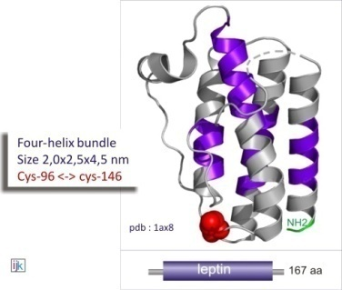
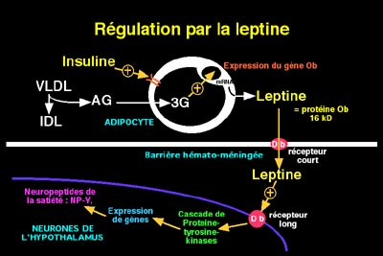
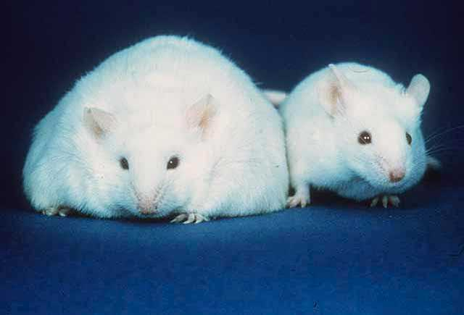
Leptine
Partielle
Diminution du signal
leptinique
Résistance à la leptine
Totale
Altération
du passage
vers le LCR
Absence
de signal leptinique
Perte
de l’activité
du récepteur
Animaux délétés
du gène Ob
Réduction de l’appétit
Augmente les dépense énergétiques
Stimule la ventilation
Atwood CW. Sleep-related hypoventilation: the evolving role of leptin. Chest 2005;128:1079—81.

Slide 38
Diminution de la commande ventilatoire
Diminution de la réponse V° à l’hypoxie et l’hypercapnie
40% obésité simple et 60% SOH
Améliorée après traitement par VNI (Han Chest 2001)
Les causes de cette hypo sensibilité au CO2 ne sont pas encore complètement connues.
Les événements obstructifs au cours du sommeil pourraient participer à la diminution de la sensibilité des centres respiratoires

Slide 39
Mécanismes de l’hypoventilation alvéolaire
PHYSIOPATHOLOGIE
DU SOH
MECANIQUE RESPIRATOIRE
EFFET DE LA LEPTINE
DYSFONCTIONNEMENT DU CONTROL VENTILATOIRE
MODULATION DE LA SENSIBILTE DES CHEMORECEPTEURS
ACTION
NEURO-HUMORALE
TROUBLES RESPIRATOIRES NOCTURNES

Slide 40

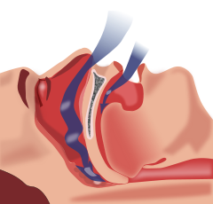
Troubles respiratoires du sommeil
SAS(IAH ≥ 5/h ± hypoventilation): 90% cas
hypoventilation sans SAOS (IAH <5): 10 %

Slide 41
3-Anomalies respiratoires au cours du sommeil
SAOS
le ratio [durée événement respiratoire obstructif/ durée de la reprise ventilatoire] au cours du sommeil était corrélé à la PaCO2 diurne
L'intensité de la reprise ventilatoire après un événement obstructif était également inversement corrélée à la PaCO2 diurne
hypoventilation alvéolaire au cours du sommeil paradoxal
Le Diaphragme seul muscle respiratoire fonctionnel en cours du REM , ne peut alors répondre à la charge mécanique imposée par l'obésité
La correction de l'hypercapnie après traitement par pression positive continue

Slide 42
SAHOS
le ratio [durée événement respiratoire obstructif/ durée de la reprise ventilatoire] au cours du sommeil était corrélé à la PaCO2 diurne
L'intensité de la reprise ventilatoire après un événement obstructif était également inversement corrélée à la PaCO2 diurne

Slide 43
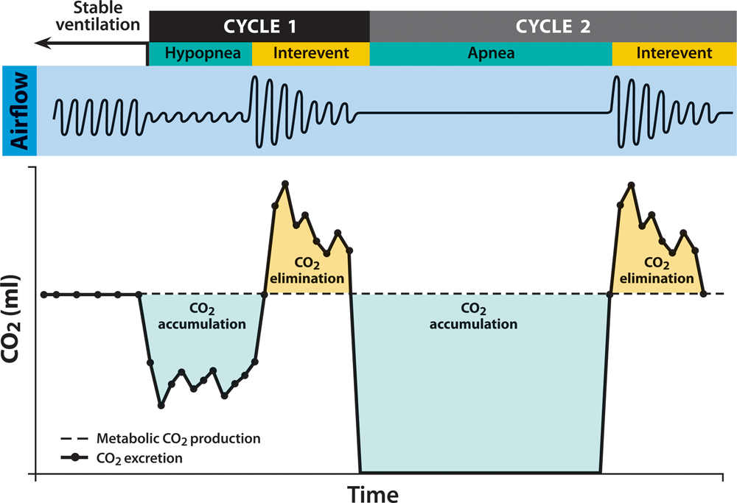
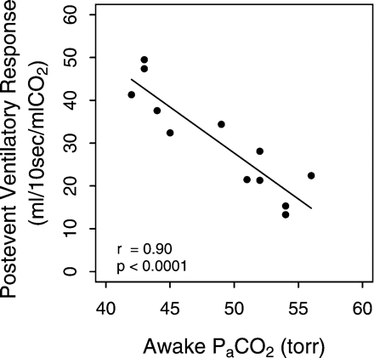
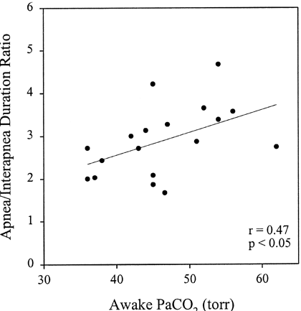
Rôle des apnées obstructives nocturnes
Ayappa I et al. Hypercapnia and ventilatory periodicity in obstructive sleep apnea syndrome. Am J Respir Crit Care Med 2002;166:1112—5.
Berger KI et al.Postevent ventilation as a function of CO(2) load during respiratory events in obstructive sleep apnea. J Appl Physiol 2002;93:917—24.
Berger KI et al.Postevent ventilation as a function of CO(2) load during respiratory events in obstructive sleep apnea. J Appl Physiol 2002;93:917—24.
Notes:
Les études polygraphiques ou polysomnographiques révèlent que plus de 80% de patients SOH ont concomitamment des apnées obstructives du sommeil. Cependant, la présence d’apnées obstructives du sommeil n’est pas un facteur prédictif d’hypercapnie diurne et ne serait donc pas un élément indispensable au développement de l’hypoventilation alvéolaire chez l’obèse. Le rôle des apnées obstructives du sommeil est fortement suggéré dans la physiopathologie du SOH en raison de la correction de l’hypercapnie chez certains patients après traitement efficace des apnées par pression positive continue [29].
La transition de l’hypercapnie aiguë nocturne durant l’apnée du sommeil à l’hypoventilation alvéolaire diurne a été modélisée de la façon suivante : l’apnée du sommeil entraîne une accumulation du CO2 qui est éliminé par l’hyperventilation inter apnée. Une hyperventilation
inter apnée insuffisante ou une altération de la réponse ventilatoire va aboutir à une accumulation du CO2 et une augmentation de la rétention des bicarbonates afin de maintenir l’équilibre acido-basique. La lente élimination des bicarbonates va induire une alcalose métabolique avec pour conséquence une hypoventilation alvéolaire aggravant encore l’accumulation du CO2 durant l’hyperventilation inter apnée nuit après nuit et constituant un cercle vicieux

Slide 44
Rôle des apnées obstructives nocturnes
Apnées
Durées de l’apnée
Période de vidange inter apnée
Accumulation du CO2
Hyperventilation inter Apnée

Slide 45
Rôle des apnées obstructives nocturnes
Accumulation du CO2
Augmentation des bicarbonates
Alcalose métabolique
Hypoventation alvéolaire

Slide 46
hypoventilation alvéolaire au cours du sommeil paradoxal
Le Diaphragme seul muscle respiratoire fonctionnel en cours du REM , ne peut alors répondre à la charge mécanique imposée par l'obésité

Slide 47
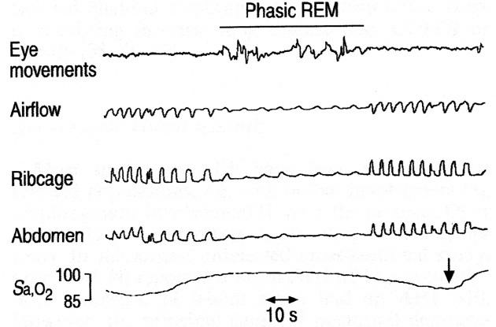
Hypoventilation de sommeil paradoxal
Bourke et al ERJ 2002
Au cours du SP l’activité des muscles respiratoires accessoires est diminuée, la respiration est irrégulière et superficielle
Hypoventilation en SP

Slide 48
Obésité
Résistance à la leptine
Apnées obstructives du sommeil
Résistance des VAS
Majoration de la charge mécanique
Faiblesse des muscles respiratoires
Hypercapnie aigüe
durant le sommeil
Emoussement
de la
réponse ventilatoire
Majoration
du taux de bicarbonate
dans le sang
Hypercapnie chronique
Potential mechanisms by which obesity can lead to chronic daytime hypercapnia.
Piper AJ, Grunstein RR. Current perspectives on the obesity hypoventilation syndrome. Curr Opin Pulm Med 2007;13:490-6.

Slide 49
Obésité et Système respiratoire
1.Mécanique Respiratoire
2.Le contrôle de la Ventilation
3.Les voies aériennes supérieures

Slide 50
1.Mécanique Respiratoire
Capacité Pulmonaire Totale:
Un syndrome restrictif n’est pas toujours présent, même chez l’obèse morbide
Le Volume de Réserve Expiratoire (VRE) ; est très diminué
Augmentation du volume courant:
A chercher dans la capacité inspiratoire
Pas de la réserve expiratoire ; dyspnée
La compliance du système respiratoire est diminuée
Les muscles respiratoires doivent travailler plus pour fournir la même ventilation.

Slide 51
3.VAS
La majorité des patients obèses avec hypercapnie ont aussi des apnées du sommeil (90%)
L’IAH est un facteur de risque indépendant du développement d’une hypercapnie
Mokhlesi B, Sleep Breath 2007
Kaw R, Chest 2009

Slide 52
Physiopathologie du SOH
" Mécanique thoraco-pulmonaire : dans les études portant sur les mécanismes de l'hypoventilation alvéolaire
associée à l'obésité, la réduction des volumes pulmonaires (capacité vitale forcée, capacité résiduelle fonctionnelle
et capacité pulmonaire totale) est l'un des facteurs significatifs retrouvés. Ces réductions des volumes sont
associées à une diminution de la compliance thoraco-pulmonaire et à une augmentation du travail respiratoire.
L'origine de la diminution des volumes pulmonaires est le plus souvent liée à la charge mécanique induite par
l'accumulation de la masse graisseuse intrathoracique et abdominale. Si cette diminution de la fonction respiratoire
est systématiquement évoquée pour expliquer l'hypercapnie au cours du SOH, les modèles de régression retrouvés
dans la littérature montrent que les paramètres de la fonction respiratoire n'expliquent qu'une faible proportion de la
variance de la PaCO2 (H 10 %). Cela suggère que d'autres facteurs prédisposent à l'hypoventilation chez ces
patients obèses.
" Capacités musculaires : la diminution de la force et de l'endurance des muscles inspirateurs a été rapportée dans
le SOH. La perte de poids permet une amélioration de la force et de l'endurance des muscles respiratoires et, dans
certains cas, la correction de l'hypoventilation. À l'encontre de cette perte de « capacité musculaire respiratoire », les
patients atteints de SOH peuvent corriger leur hypercapnie au cours d'une hyperventilation volontaire. Il a été
rapporté que les patients présentant un SOH peuvent générer des pressions transdiaphragmatiques identiques à
celles des patients obèses normocapniques. La critique actuellement faite à ces études est que les capacités
musculaires des sujets ayant un SOH n'ont pas été étudiées avec des techniques « non-coopérationdépendantes »,
et, de fait, le débat sur la déficience des muscles respiratoires du sujet atteint de SOH persiste

Slide 53
Anomalies respiratoires au cours du sommeil dans le SOH
La forte prévalence du SAOS dans le SOH conduit à considérer le SAOS comme l'un des déterminants de
l'hypercapnie diurne. En effet, Ayappa et coll. ont montré que le ratio [durée événement respiratoire obstructif/ durée
de la reprise ventilatoire] au cours du sommeil était corrélé à la PaCO2 diurne (figure 1A). L'intensité de la reprise
ventilatoire après un événement obstructif était également inversement corrélée à la PaCO2 diurne. La correction de
l'hypercapnie après traitement par pression positive continue renforce l'hypothèse de la participation du SAOS à
l'hypoventilation. Une minorité de patients ayant un SOH (15 %) n'a pas de SAOS associé. L'autre anomalie
caractéristique au cours du sommeil est l'hypoventilation alvéolaire au cours du sommeil paradoxal (figure 1B). Elle
est favorisée par le fait que seul le diaphragme fonctionne en sommeil paradoxal et ne peut alors répondre à la
charge mécanique imposée par l'obésité. Cela conduit à des élévations itératives de la PaCO2 au cours de chaque
phase de sommeil paradoxal et favorise une hypercapnie diurne (figure 2).
" Contrôle ventilatoire : plusieurs études montrent une diminution de la réponse ventilatoire à l'hypoxie et
l'hypercapnie au cours du SOH. Ainsi, le patient présentant un SOH n'augmenterait pas suffisamment sa ventilation
pour compenser la charge mécanique qui lui est imposée.
Les causes de cette hyposensibilité au CO2 ne sont pas encore complètement connues. Les événements obstructifs
au cours du sommeil (décrits ci-dessus) pourraient participer à la diminution de la sensibilité des centres
respiratoires. L'hypothèse de prédispositions innées au déficit des centres respiratoires a été évoquée. Cependant,
en évaluant les réponses ventilatoires aux CO2 et O2 chez des descendants (première génération) de patients
atteints de SOH, on ne met pas en évidence de différence par rapport à des sujets contrôles appariés pour l'âge et
l'IMC. Cela suggère que d'autres mécanismes acquis sont en jeu. La leptine, qui joue un rôle majeur dans le contrôle ventilatoire et est élevée au cours de l'obésité, est une piste intéressante. Il pourrait exister une association entre
résistance centrale à la leptine et réduction des réponses ventilatoires au cours du SOH.

Slide 54
Diagnostic

Slide 55
Circonstances de découverte
Rarement fait chez un patient consultant à l’état stable
Très souvent 1/3 cas , insuffisance respiratoire découverte a l’occasion d’une décompensation respiratoire , jusfiant une hospitalisation en USI ( Tableau de syndrome Obésité Hypoventilation jusqu’à la méconnu)
Bilan d’une dyspnée d’éffort chez un obèse
Bilan d’une insuffisance cardiaque droite (Œdème) chez un obèse
Bilan d’une somnolence chez un obèse
Diagnostic récent d’un SAS avec GDS

Slide 56
Circonstances de découverte
USI / Réanimation+++
Tableau de décompensation aigue d’IRC chez Obèse
Laboratoire du sommeil
Désaturation importante chez SAS chez Obèse
Clinique évidente/ bilan de comorbidite
Dyspnée d’effort chronique, d’aggravation progressive , négligé
CPC
1/3 cas
Rare chez un patient obèse stable
Bilan pré-anésthésique chez un obèse

Slide 57

Qui fait le dépistage?
  Endocrino : voit son patient
  obèse s’endormir
Réanimateur
Bilan près anesthésique
Pneumologue
Insuffisance respiratoire,
Généraliste
fatigue décrite par le patient
Obésité difficulté respiratoires
Cardiologue
CPC , HTAP

Slide 58

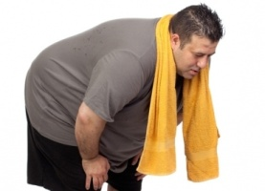
Circonstances de découverte
rarement fait chez un patient consultant à l’état stable
Patient obèse
Tableau IR sévère (USI)
PaO2 < 55 mmHg
PaCO2 > 60 mmHg)
- d’installation progressive
- disproportionnée/
à la cause incriminée
Symptômes évocateurs
de SAOS
Laboratoire
du sommeil
Tableau associant
- signes de CPC
- somnolence,
- dyspnée et
Dyspnée d’effort
- fréquente,
- constante,
- depuis des ans
- minimisée,
- parfois nié
- 50 % des patients SOH
Kessler R. et coll. Chest 2001
- 22 des 54 patients
Perez de Llano LA. Et coll. Chest 2005

Slide 59
Diagnostic de SOH
Le diagnostic de SOH est en fait un diagnostic d’exclusion :
mise en évidence d’une hypoxémie-hypercapnie alors qu’il n’y a pas de cause évidente des anomalies gazométriques en dehors de l’obésité.
Dans la plupart des cas, le diagnostic de SOH est souvent méconnu et posé tardivement

Slide 60
Bilan à réaliser dans un SOH
(en dehors des insuffisances respiratoires aiguës ou subaiguës révélatrices du SOH)
Épreuves fonctionnelles respiratoires
‐ Gazométrie artérielle
‐ Spirométrie
Polygraphie ventilatoire nocturne ou polysomnographie
Bilan de comorbidite
- ECG
- Echographie cardiaque
- Bilan lipidique et glycémique
- Bilan thyroïdien

Slide 61
Diagnostic de SOH
Gaz du sang
- Le diagnostic de SOH repose
sur la mise en évidence d’une HYPERCAPNIE DIURNE chez un OBESE .
presque toujours associée à une hypoxémie PaO2 < 70 mm Hg.
Notes:
Elle permet de confirmer le diagnostic de SOH en mettant en évidence une hypoxémie et une hypercapnie (PaO2 < 70 mmHg, PaCO2 > 45 mmHg).
Cependant, les niveaux de perturbation de la PaO2 et de la PaCO2 observés dépendent du mode de révélation du SOH

Slide 62
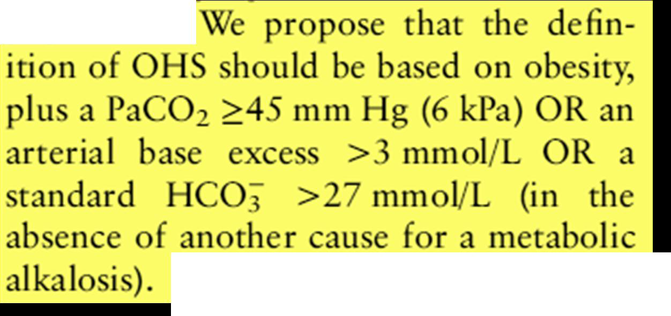
Diagnostic de SOH
Apport des bicarbonates
La découverte d’une alcalose métabolique
(taux sérique de bicarbonates ≥ 27 mEq/l )
est un élément d’orientation
mais une mesure des gaz du
sang artériel est indispensable
au diagnostic de certitude du SOH.
Hart, Thorax 2013
Mokhlesi B et al (2007). Obesity hypoventilation syndrome : prevalence and predictors in patients with obstructive sleep apnea. Sleep breath 11: 117–24
Notes:
Le taux de bicarbonates est habituellement augmenté. Une valeur supérieure à 27 mmol/l est proposée par certains auteurs comme critère de définition ou outil de dépistage du SOH en l’absence d’autre cause d’alcalose métabolique

Slide 63
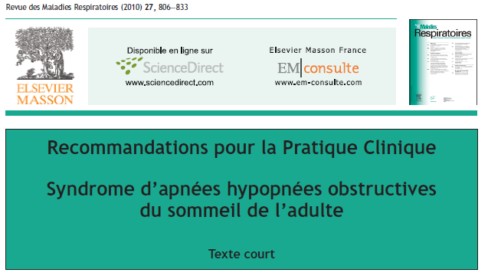
Diagnostic de SOH

Slide 64
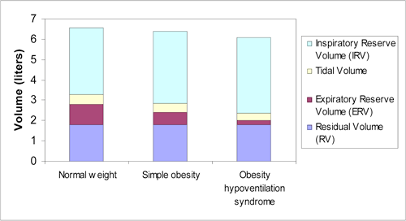
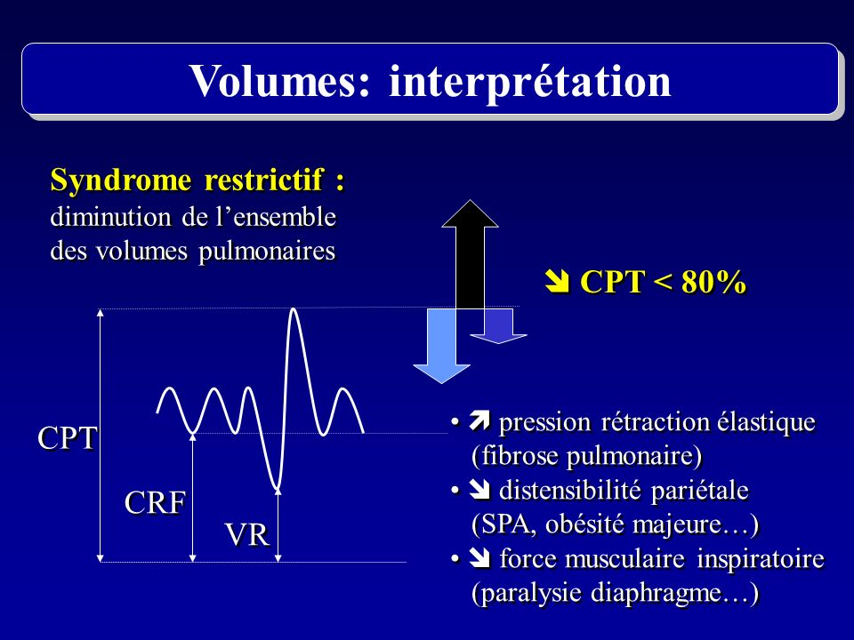
Diagnostic de SOH
Explorations fonctionnelles respiratoires
La spirométrie:
-Elimine un TR Obstructif
Rapport VEMS/CV est normal
-Déficit ventilatoire Restrictif (peu sévère)
CPT abaissée d~ 20%
CVL de 30% en moyenne
Kessler R. et coll. Chest 2001
Notes:
Les volumes pulmonaires sont généralement préservés même dans l’obésité sévère à l’exception d’une réduction du volume de réserve expiratoire
dans le SOH, il existe habituellement un déficit ventilatoire restrictif souvent léger ou modéré.

Slide 65
Diagnostic de SOH
Polygraphie ventilatoire et polysomnographie
- Recherche d’un syndrome d’apnées du sommeil associé au SOH doit être systématique
L’ oxymétrie nocturne: examen d’orientation de dépistage
mais la polygraphie ventilatoire (et de préférence la PSG) est requise .
Fréquence élevée du SAOS
chez les patients SOH
Documentation d’un SAOS
Influence la conduite thérapeutique
Weitzenblum E, Kessler R, Canuet M, Chaouat A (2008). Syndrome obésité-hypoventilation. Rev Mal Respir 25 : 391–403.
Notes:
La polysomnographie réalisée à distance de tout épisode de décompensation respiratoire aiguë est indispensable pour mieux caractériser le patient SOH et adapter les modalités thérapeutiques
En effet, on distingue habituellement le SOH isolé sans SAOS (10 à 20%), et le SOH associé à un SAOS (80 à 90%).

Slide 66
Diagnostic de SOH
Chez un patient SOH donné il existe une corrélation forte entre
- poids et capacité vitale ,
- poids et PaCO2:
Lorsque le poids la capacité vitale et la PaCO2
Ces corrélations ne sont pas retrouvées chez les obèses
normocapniques
Rochester DF et coll. Am J Med 1974

Slide 67
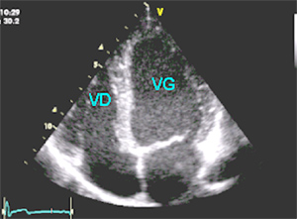

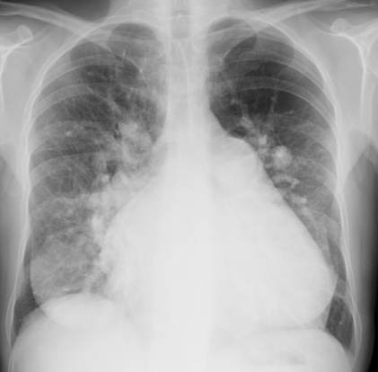
Diagnostic de SOH
- L’ échocardiographie:
systématique estimer la fonction VG chez
ces patients
- souvent hypertendus et
- susceptibles de présenter une cardiomyopathie de l’obèse*
Exploration cardio-vasculaire
Alexander JK (1985). The cardiomyopathy of obesity. Prog Cardiovasc Dis 27 : 325–34
- Permet de rechercher de façon non invasive
la présence d’une hypertension pulmonaire.
Fishman AP, Goldring RM, Turino GM (1966). General alveolar hypoventilation.
A syndrome of respiratory and cardiac failure in patients with normal lungs. Q J Med 35 : 261–74

Slide 68

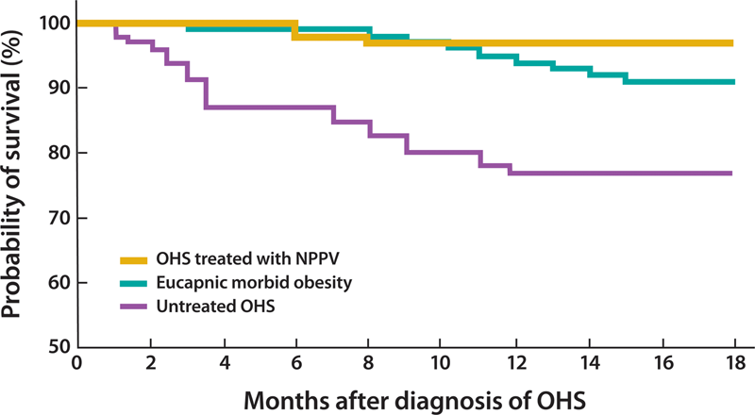
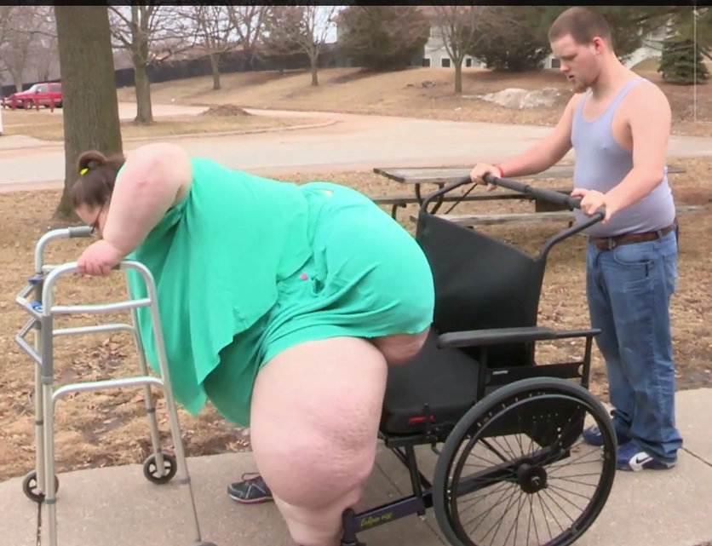
Conséquences de l’hypoventilation alvéolaire
chez l’obèse
Moins bonne qualité de vie
Des coûts de santé élevé
Co morbidités aggravé ; HTAP ,HTA , ICC, Diabète
Surmortalité
9%
23%
Nowbar et al. Am J Med. 2004

Slide 69
Conséquences de l’hypoventilation alvéolaire
chez l’obèse
mean BMI,
42 kg/m2
n:103
9%
n:47
mean BMI
45 kg/m2
23%
Maladie Thromboembolique RR 4.6 (IC:1,6 to 13,7)
Nowbar S et al. Obesity-associated hypoventilation in hospitalized patients:
prevalence, effects, and outcome. Am J Med 2004; 116:1–7

Slide 70
Conséquences de l’hypoventilation alvéolaire
chez l’obèse
Comorbidités aggravées
. HTAP , HTA ,Insuffisance cardiaque congestive ,Diabète:

Slide 71
Conséquences de l’hypoventilation alvéolaire
chez l’obèse
L’évolution du SOH dépend principalement de la sévérité de l’insuffisance respiratoire chronique souvent ponctuée par des épisodes d’insuffisance respiratoire aiguë.
Le pronostic est lié tout autant aux comorbidités (par exemple une cardiopathie sévère) qu’à l’insuffisance respiratoire laquelle est largement accessible au traitement.

Slide 72
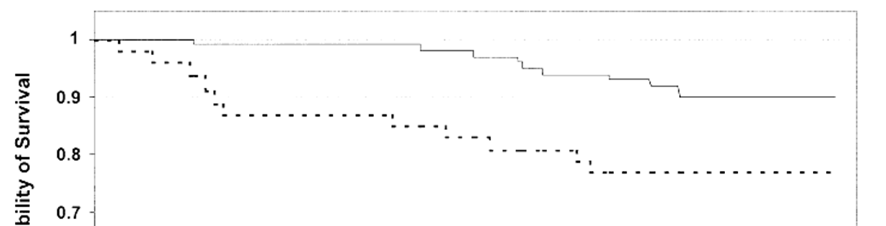
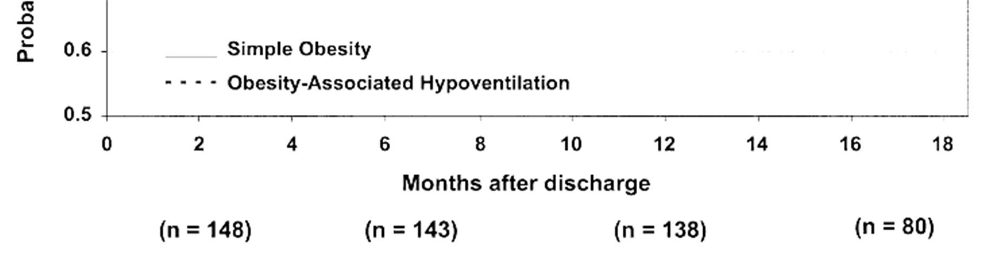
Conséquences de l’hypoventilation alvéolaire
chez l’obèse
Impact de la maladie : Mortalité élevée
Associe a une morbidité cardiovasculaire plus importante ?
9%
23%
Nowbar
Am J Med 2004

Slide 73
Conclusion
Le SOH lié à une altération spécifique du drive respiratoire
Dépistage est évoquer chez le patient présentant une obésité morbide, que ce soit en milieu hospitalier ou lors d’un suivi ambulatoire
Diagnostic est confirmé par la mise en évidence d’une hypercapnie diurne
Pathologie sous-diagnostiquée, et sous traitée
- Sans traitement, elle est associée à une morbidité et une mortalité importantes et des cout de santé élevées .

Slide 74
Conclusion
L’ensemble de ces éléments devrait favoriser une meilleure connaissance de cette pathologie par les équipes médicales afin de proposer un traitement précoce par VNI.
Ainsi, le dépistage du SOH doit être un enjeu de santé publique chez les sujets obèses et surtout en cas d’obésité sévère

Slide 75
SOH: Prévalence et Dépistage
•15% des patients ambulatoires qui consultent pour SAHOS dans un laboratoire du sommeil
• si BMI> 50kg/m2: 50% des patients avec SOH
• 0.5% de la population générale avec SOH
•Screening: bicarbonates > 27 mmol/l
Laaban, Chest 2005, Nowbar, Am J Med, 2004, Bingol Respir Care 2015

Slide 76
SYNDROME OBESITE - HYPOVENTILATION
On le définit généralement par la présence d’une insuffisance respiratoire chronique hypercapnique (PaO2 < 70 mmHg, PaCO2 > 45 mmHg) chez un obèse (IMC > 30 kg/m2, n’ayant pas d’autres causes d’insuffisance respiratoire (BPCO, cyphoscoliose, etc.) [11].
La présence de troubles respiratoires au cours du sommeil (apnées - hypopnées) n’est pas requise [12].
Le syndrome obésité - hypoventilation (SOH) est actuellement relativement fréquent, l’augmentation de sa prévalence au cours de ces 20 dernières années s’explique par l’épidémie de l’obésité qui frappe les pays riches.
Il toucherait moins de 10% des sujets ayant une obésité morbide, ce chiffre peut atteindre 25% chez des patients ayant en outre un syndrome d’apnées obstructives du sommeil (SAOS) [13].
Le tableau clinique du syndrome de Pickwick associe une obésité, somnolence diurne, respiration périodique au cours du sommeil, cyanose et oedèmes des membres inférieurs [12, 14]. Le diagnostic est souvent porté à l’occasion d’insuffisance respiratoire aiguë ou d’insuffisance cardiaque droite. Selon la série de Kessler, 30 à 50% des syndrome obésité - hypoventilations sont diagnostiqués au cours de leur hospitalisation pour insuffisance respiratoire aiguë [11].
L’évolution du syndrome obésité - hypoventilation dépend surtout de la sévérité de l’insuffisance respiratoire, et le pronostic est lié tout autant aux comorbidités qu’à l’insuffisance respiratoire largement accessible au traitement.
Le traitement du SOH sans SAOS associé comporte soit une oxygénothérapie nasale continue, soit une ventilation non invasive au masque nocturne, soit une combinaison de ces deux traitements.

Slide 77
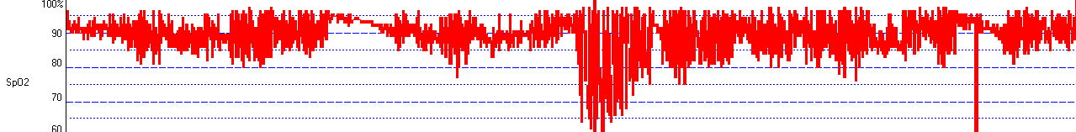
Comment mieux dépister le SOH ?
Apport de l’oxymétrie
IMC 30 kg/m2
SaO2 moy = 94%
10% tps<90%
IMC 33 kg/m2
SaO2 moy = 90%
38% tps<90%
IMC 48 kg/m2
SaO2 moy = 84%
90% tps <90%

Slide 78
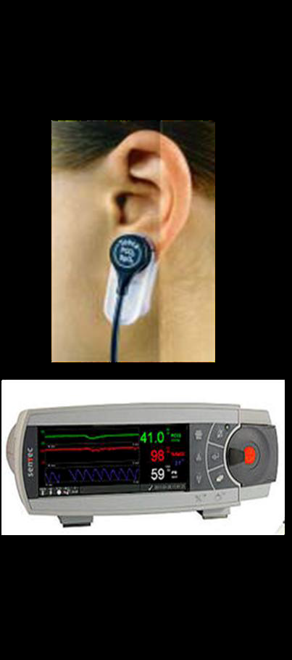
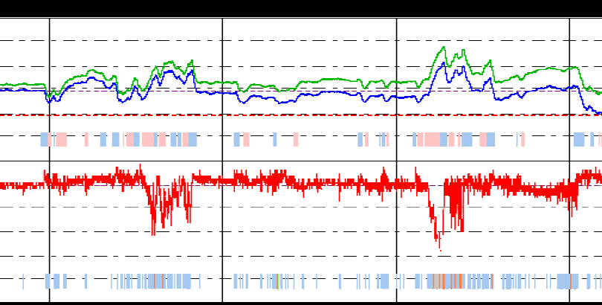
Comment mieux dépister le SOH ?
Apport de la Capnographie

Slide 79
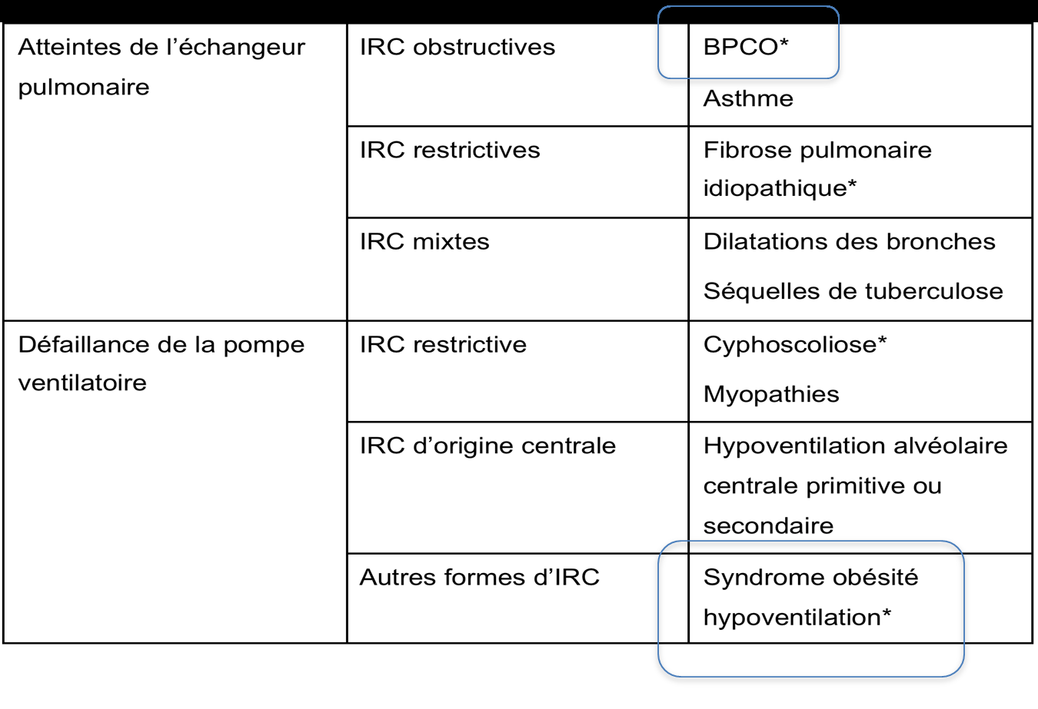
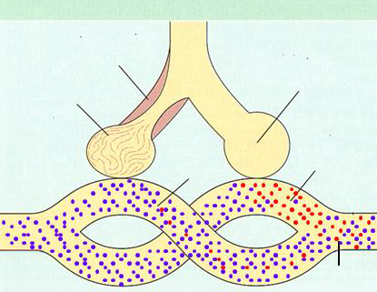
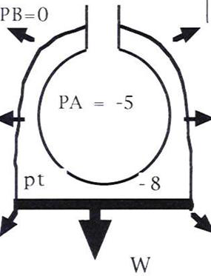
Insuffisance respiratoire chronique

Slide 80
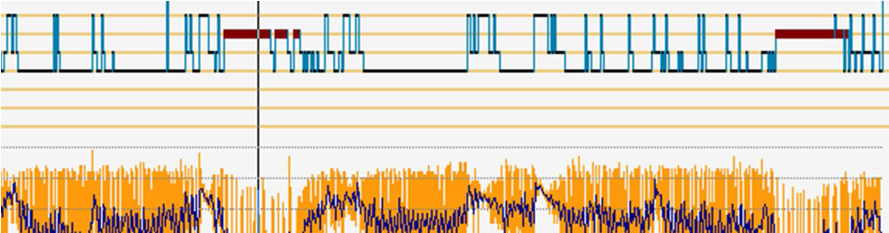

Obesity hypoventilation syndrome: does
the current definition need revisiting?
PtCO2 : L’HBA1C
du SOH ?
Hyperventilation au reveil
≪ effet blouse blanche ≫
Calculated arterial standard bicarbonate (HCO3−) level gas machine, in the absence of another influence on metabolic acid-base status, is a longer term guide to 24-h ventilation and, in some ways, can be viewed as the ‘HbA1c’ of CO2 levels
N Hart,S Mandal, A Manuel, B Mokhlesi, JL Pepin, A Piper, JR Stradling
Thorax 2014

Slide 81
Connu depuis près d’une soixantaine d’années, le syndrome d’obésité-hypoventilation (SOH) a été décrit en 1955 -1956 par les équipes d’Auchinloss et al. (1955), Sieker et al. (1955), Weil et al. (1955), Burwell et al. (1956).
C’est un syndrome d'hypoventilation nocturne et diurne qui s’inscrit dans l’insuffisance respiratoire chronique restrictive et pouvant être à l'origine de décompensation respiratoire aiguë.
Dans sa conférence, le Professeur Meurice a d’abord rappelé la définition du SOH, puis présenté les chiffres de prévalence, les mécanismes physiopathologiques explicatifs de cette pathologie et les conséquences cliniques. Le SOH est une pathologie fréquente à l’origine d’une altération profonde de la qualité de vie et d’une surmortalité des patients. Pourtant, elle reste encore sous estimée
à ce jour.

Slide 82


Slide 83


Slide 84


Slide 85

Mécanismes de l’hypoventilation alvéolaire

Slide 86

Mécanismes de l’hypoventilation alvéolaire

Slide 87

Mécanismes de l’hypoventilation alvéolaire

Slide 88
Obésité
Diminution du VRE et de la CRF
VR normal ou modérément abaissé
Réduction de la compliance thoracique
– Augmentation du travail des muscles respiratoires
– Augmentation du coût en O2
Diminution de la chémosensibilité
(obésité avec hypercapnie)

Slide 89

Mécanismes de l’hypoventilation alvéolaire

Slide 90

Risque pulmonaire
Syndrome restrictif :
  ↘ compliance pariétale et parenchymateuse
  ↗ volume sanguin intrapulmonaire
Atélectasies
↗résistance des voies aériennes
Production accrue CO₂ (par ↗ quotient respiratoire)
Modification géométrie du diaphragme
Hypertension artérielle pulmonaire
Augmentation travail respiratoire
Hypoxémie
Syndrome obésité -hypoventilation

Slide 91


Slide 92


Slide 93


Le syndrome obésité hypoventilation
Les troubles respiratoires au cours du sommeil : Syndrome d’apnées du sommeil

Slide 94
Mécanismes de l’hypoventilation alvéolaire
Coût excessif du travail respiratoire
Dysfonctionnement
des centres respiratoires
Troubles respiratoires nocturnes

Slide 95
Introduction
Il y a 50 ans ,,,,,,,,,,,,,,,,,pathologie rare décrite par AUCHINLOSS et al « le Syndrome Pickwick »
- Aujourd’hui cause relativement fréquente d’IRC
Le syndrome d’obésité-hypoventilation est la deuxième cause
d’insuffisance respiratoire chronique

Slide 96
Introduction
Comment explique cette évolution ?
Epidémie d’obésité
Epidémie actuelle d’Obésité ,,,,aux USA 50% des adultes ont un IMC sup a 25kg/m2
Meilleure connaissance actuelle de cette affection et les possibilités diagnostics et thérapeutiques

Slide 97
Introduction
Obésité est un facteur de risque cardiovasculaire, mais aussi
un facteur de risque respiratoire
10% des obèses développent une hypoventilation alvéolaire
Le devenir des patients SOH non diagnostiqués et non traités
est grevé d’une morbi-mortalité importante

Slide 98
Recommandation 9 :
Il est recommandé de proposer une exploration fonctionnelle respiratoire à tout patient obèse dyspnéique au repos ou pour des efforts légers ou souffrant d’un SAHOS (IMC ≥ 35 kg/m²)
Recommandation 10 :
Il est recommandé de réaliser au moins une fois des gaz du sang artériel à tout patient présentant une obésité sévère (IMC ≥ 35 kg/m²) et/ou une SaO2d’éveil < 94% et/ou un trouble ventilatoire restrictif (CPT < 85%).

Slide 99
L’insuffisance respiratoire aiguë hypercapnique représente encore le principal mode de révélation de la maladie chez de nombreux patients et peut mettre en jeu leur pronostic vital immédiat.

